Slide 1



百年党史中的伟大精神
井冈山精神
药学院本科生第四党支部 毕建敏

Slide 2
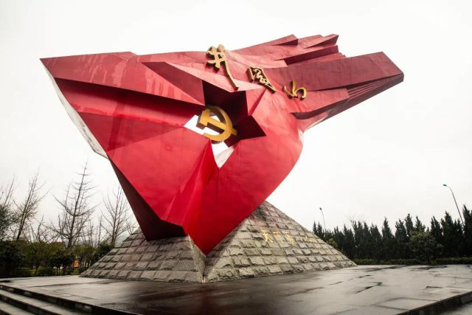




点燃井冈山的燎原星火
井冈山：
开辟中国革命新道路
1927年大革命失败后
中国革命形势急转直下
中国共产党面临危机
要不要坚持革命
怎样坚持革命
去到农村创建革命根据地
开启中国革命不断走向胜利
的伟大光辉历史

Slide 3

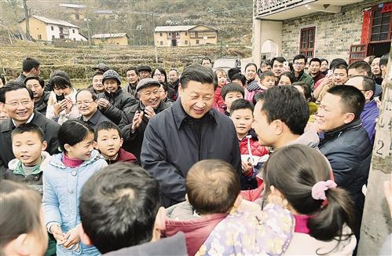
井冈山是中国革命的摇篮。井冈山时期留给我们最为宝贵的财富，就是跨越时空的井冈山精神。今天，我们要结合新的时代条件，坚持坚定执着追理想、实事求是闯新路、艰苦奋斗攻难关、依靠群众求胜利，让井冈山精神放射出新的时代光芒。
——2016年2月习总书记在江西井冈山考察重要讲话

Slide 4
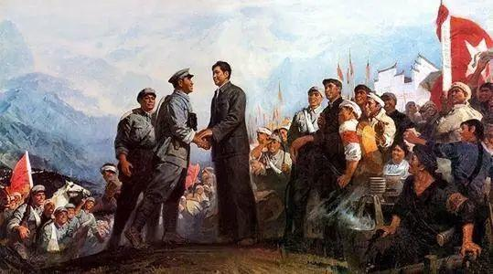
井冈山精神内涵
笃信中国革命必然胜利
坚定马克思主义信仰
坚定共产主义信念
——井冈山精神的灵魂
“朱毛”在井冈山顺利会师

Slide 5
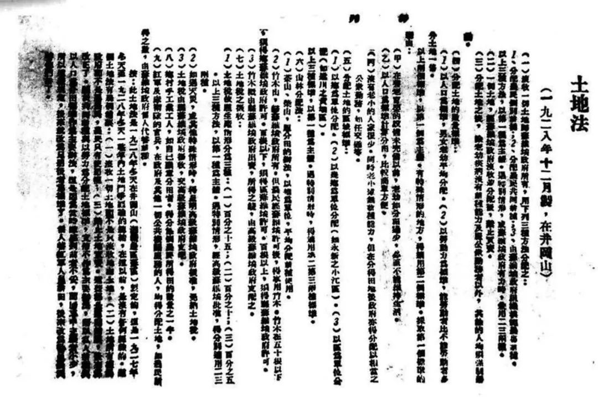
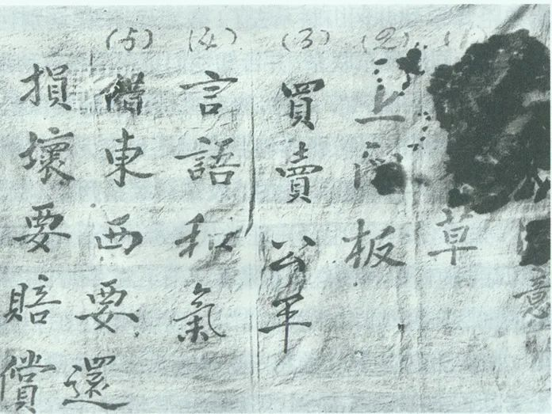
1927年10月3日至5日，毛泽东在井冈山市古城镇主持召开前委扩大会议，传达中央八七会议精神，总结湘赣边界秋收起义的经验教训。会议确定在湘赣边界开展工农武装割据的决策。
1
思想建党、党指挥枪、、支部建在连上、官兵平等
实事求是、敢闯新路
—井冈山精神核心
2
“三大纪律、八项注意”红军作战的“十六字诀”
3
土地革命、武装斗争、根据地建设
《井冈山土地法》：党的历史上第一部成文的土地法
图为红军战士写在包袱上的“六项注意”

Slide 6
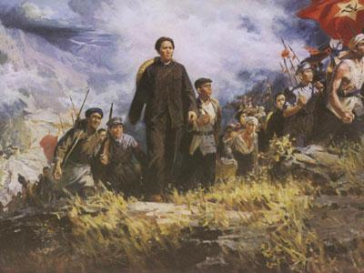
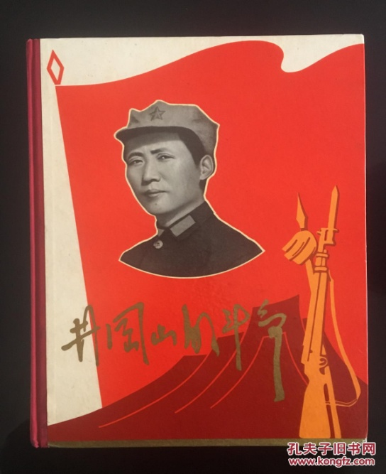
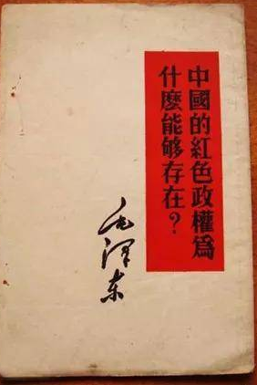
红米饭南瓜汤、挖野菜也当粮，干稻草，软又黄，金丝被儿盖身上”——传唱弥久的歌谣道出了井冈山的艰苦奋斗
毛泽东按规定可以在晚上点三根灯芯，但他却只点一根灯芯，在一根灯芯的亮光下写下了《中国的红色政权为什么能够存在》、《井冈山的斗争》等光辉著作，照亮了中国革命的前程。
自力更生 艰苦奋斗
——井冈山精神的基石

Slide 7
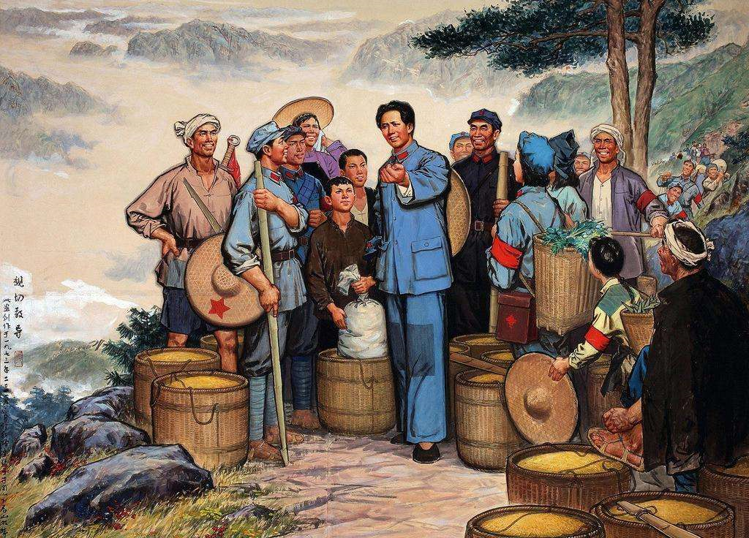
紧紧团结群众、依靠群众——井冈山革命根据地创建和发展的重要法宝
1928年井冈山的冬天，红军在打土豪时缴获了一些食盐，当即把食盐分发给了根据地的红军和群众，当地1位名叫李尚发的老百姓也分得一瓢。李尚发特意找来一只褐色的陶瓷罐把食盐装起来，藏在屋后一棵老杉树的树洞里。无论怎么艰苦，始终没舍得吃。“那罐子里装着的不仅是食盐，而是一份红军对老百姓的情义。”

Slide 8
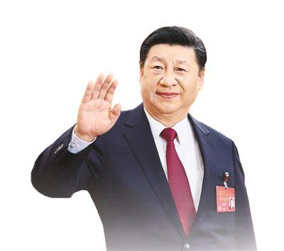
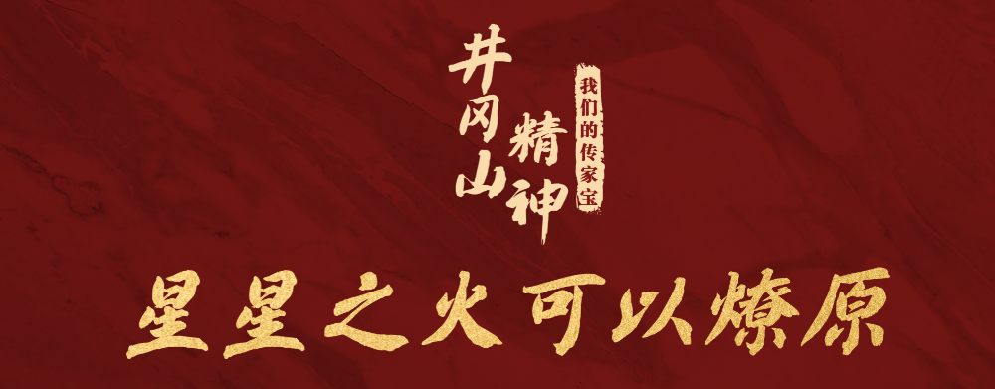
井冈山：是一座山，辉映历史；是一种精神，照耀未来
习近平总书记指出：“井冈山是革命的山、战斗的山，也是英雄的山、光荣的山。”

Slide 9

谢
谢

